Slide 1

어린이 일기 기반 그림 동화 생성기
201224544 차행철
201924511 오지웅
202055610 최광진
지도교수: 탁성우

Slide 2

연구 배경 및 목표
교육적 의미
동기 부여
일기 쓰기는 글쓰기 능력 향상과 자아 이해에 중요한 역할을 합니다.
일부 학생들에게는 지루한 과제로 인식되어 학습 효과가 저하됩니다.
창의적 확장
일기를 좋아하는 학생들도 더 생생한 표현을 원합니다.

Slide 3

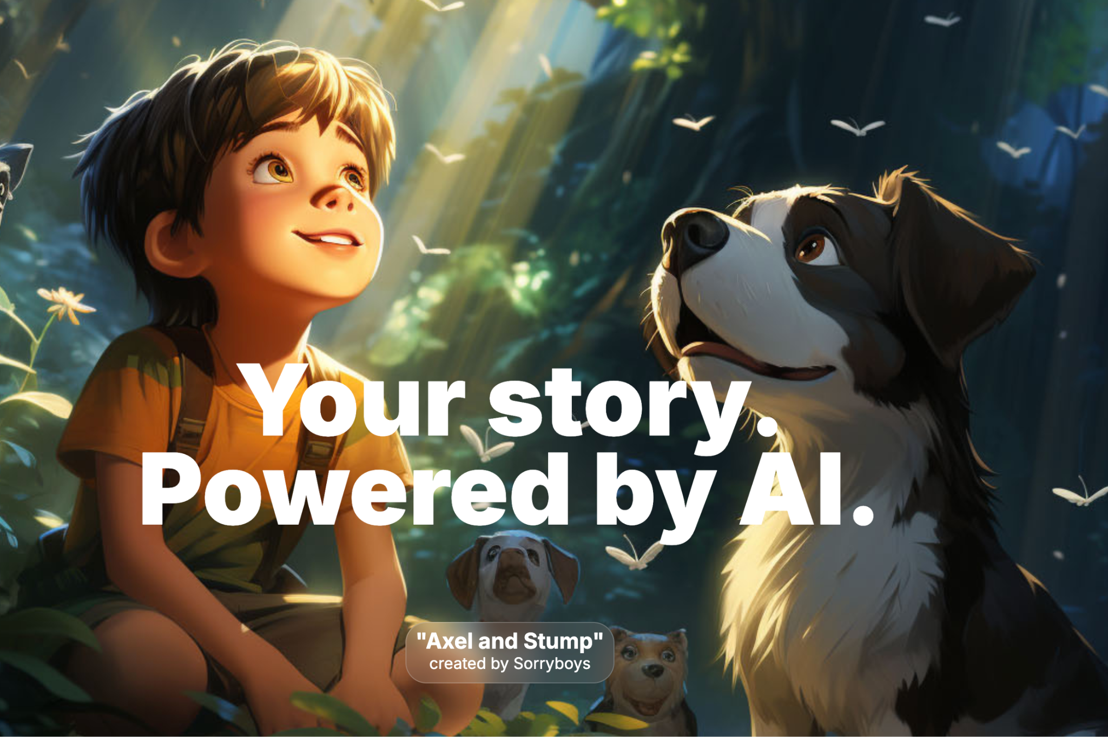
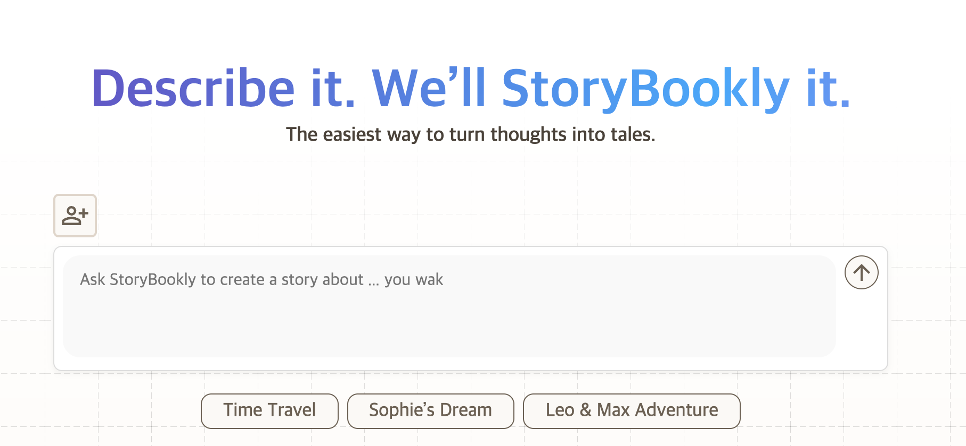
기존 서비스 분석
2
3
모두의 동화
Storybook AI
Storybookly
장점: 사용자 주도적 창작, 공유 플랫폼 단점: 부적절한 콘텐츠 발생 가능성
장점: 맞춤형 이야기 생성
장점: 친숙한 그림체
단점: 긴 이야기 시 집중력 저하
단점: 멀티모달 요소 부족

Slide 4

핵심 기술 스택
AI 서버
백엔드
클라이언트
Hugging Face Transformers
Java 21 + Spring Boot
Unity 6000.0.44f1
LLaMA 3.2B 모델
MySQL + Redis
Google ML Kit OCR
Stable Diffusion XL
AWS S3, Route 53
Firebase FCM
Redis Queue
Docker 컨테이너
배경음악 시스템

Slide 5
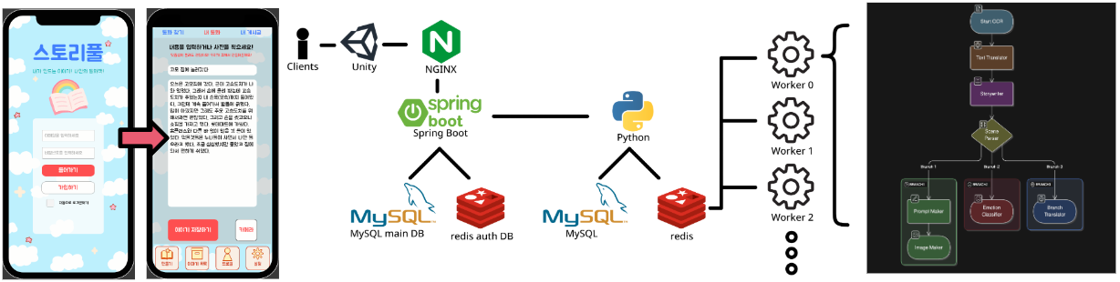
시스템 아키텍처
클라이언트
백엔드 서버
인공지능 서버
로그인 및 회원가입
Spring Boot 서버와 통신
웹서버로부터 Redis 기반 작업 수신
OCR 및 텍스트 입력
MySQL, Redis를 통해 DB 관리
Worker를 이용한 병렬적 추론 처리
동화 생성 요청 및 조회
인공지능 모델 서버와 통신
작업 완료 시 웹서버에 Notify

Slide 6





AI 서버 핵심 기능
비동기 처리
Redis 기반 작업 큐로 효율적인 병렬 처리 구현
Scene Parsing
LLM을 활용한 씬 단위 구조적 파싱 및 JSON 검증
Prompt Maker
등장인물, 의상, 소품의 일관성을 보장하는 프롬프트 생성

Slide 7




백엔드 서버 설계
인증 및 보안
데이터 관리
JWT 기반 토큰 시스템과 Spring Security를 통한 안전한 사용자 관리
MySQL과 Redis를 활용한 효율적인 데이터 저장 및 캐싱
클라우드 인프라
실시간 알림
AWS S3, Route 53, Cloudflare를 통한 안정적인 서비스 제공
FCM을 통한 푸시 알림과 Gmail SMTP 이메일 서비스

Slide 8





주요 성과 및 기여
어린이 친화적 UI/UX
AI 활용 교육
직관적인 인터페이스와 시각효과로 몰입도 향상
프롬프트 작성 경험을 통한 AI 리터러시 향상
커뮤니티 플랫폼
멀티모달 경험
동화 공유와 피드백을 통한 창작 동기 부여
감정 기반 배경음악으로 완성도 높은 동화 감상

Slide 9
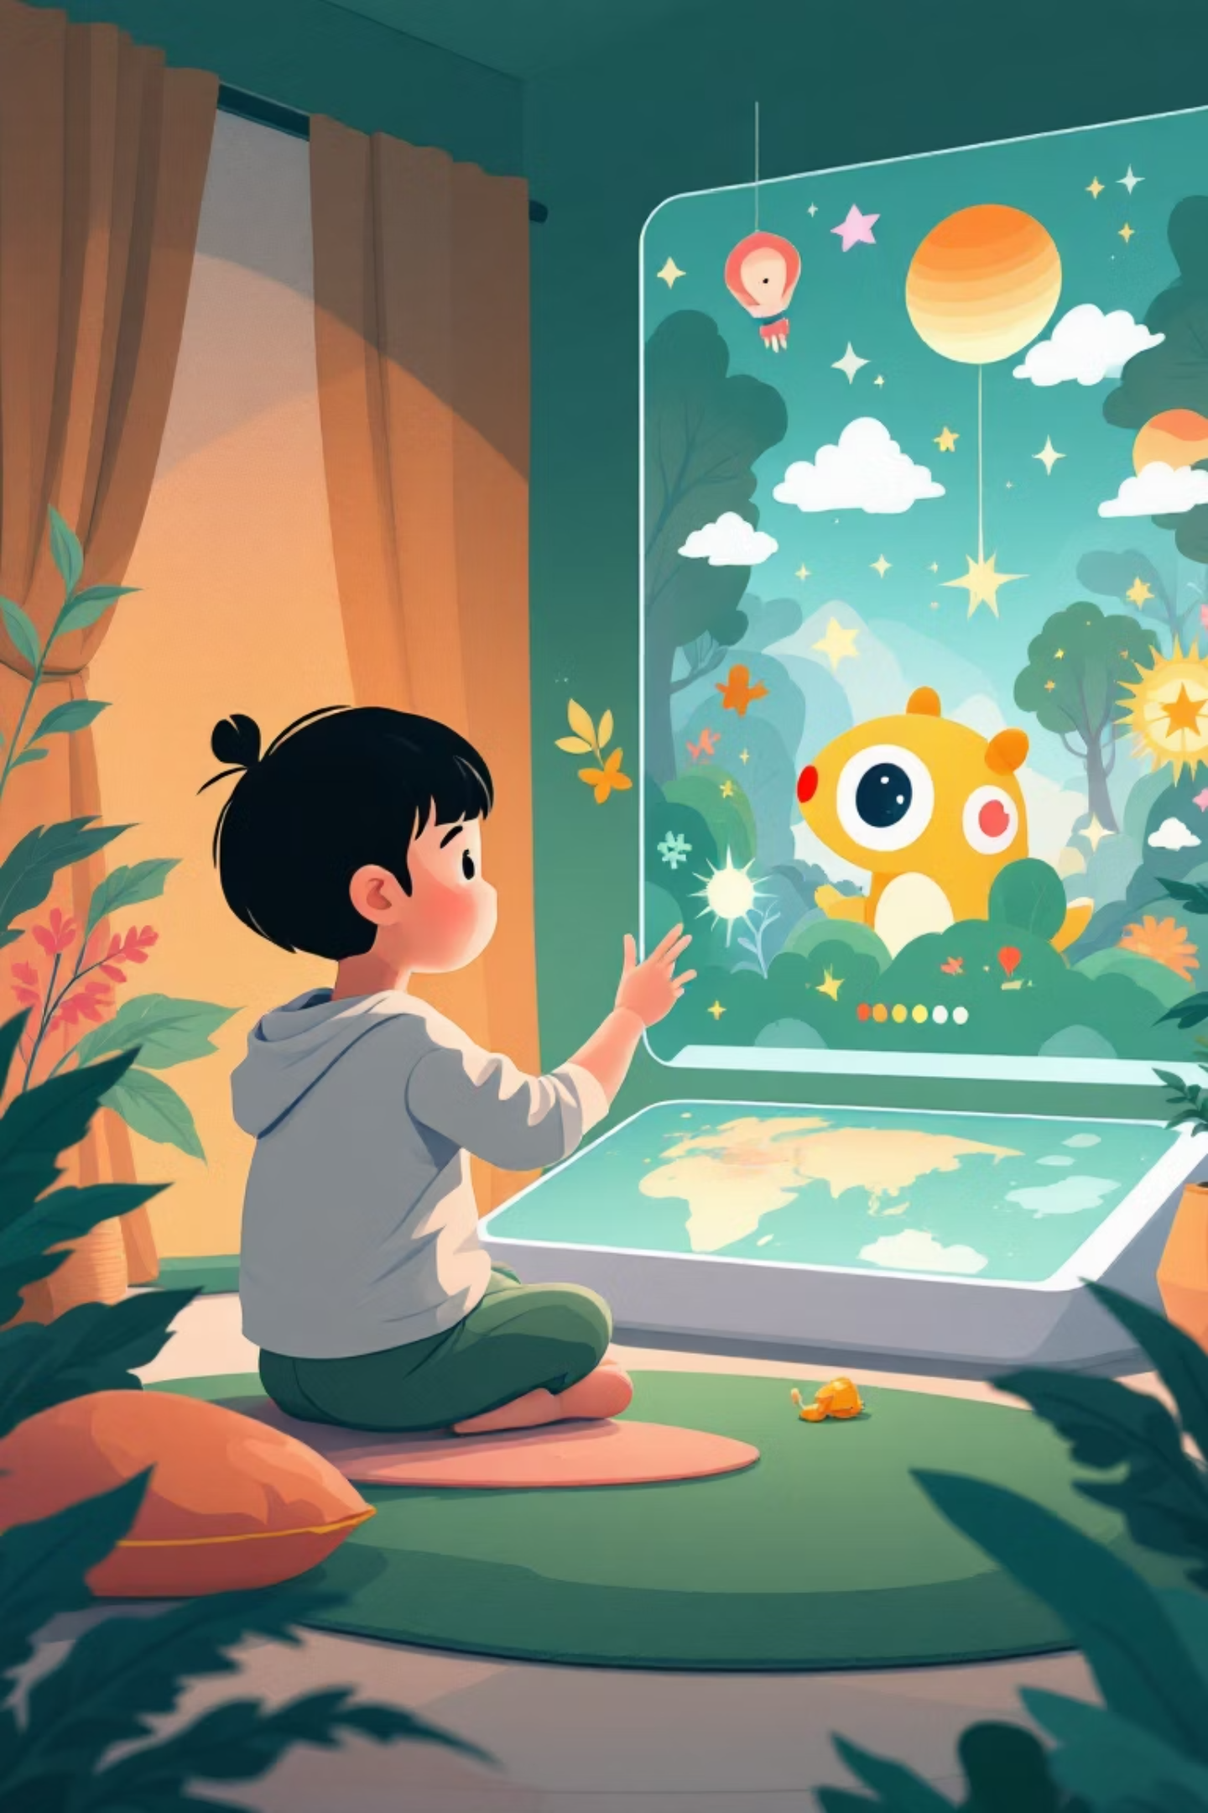
향후 연구 방향
1
모델 성능 개선
고성능 하드웨어와 최신 LLM/이미지 생성 모델 도입으로 정확도 향상
2
확장성 강화
Auto Scaling과 메시지 큐 기반 분산 처리로 다중 사용자 지원
3
시각 효과 고도화
객체 분리 기술과 애니메이션으로 몰입형 동화 경험 제공
4
맞춤형 플랫폼
멀티모달 입력과 개인화된 인터페이스로 사용자 경험 극대화

